Slide 1
Encuentro de Princesas
Asociación Venezolana Sur Occidental
Chicos vs. Chicas

Slide 2
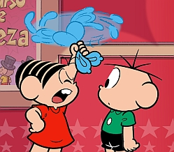
CHICOS vs. CHICAS
Prince x Princess

Slide 3
Cuando somos niños…

Slide 9
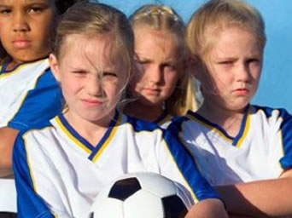

Slide 10
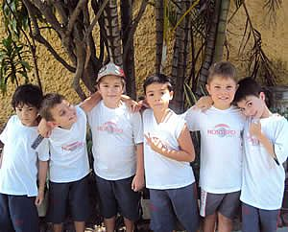

Slide 11
Cuando crecemos…

Slide 16
¿Quién ha cambiado?

Slide 17
Diferencias entre chicas y chicos
Ella:
Necesita expresiones de afecto y aprobación
Quiere ser recordada, adorada, apreciada, alabada y escuchada
Sus sentimientos se deben tomar en serio
Le gustan los dulces, amigos, sorpresas y regalos

Slide 18
Ella:
Necesidad de sentirse femenina
Necesita ser protegida, cuidada, reconocida
Debe ser aceptada
Búsqueda de seguridad en el hombre
Resuelve sus problemas basada en la emoción.

Slide 19
En resumen…
Las chicas enfrentan las relaciones.
Son sensibles a los sentimientos
Ella es como un pastel con crema batida - se derrite fácilmente

Slide 20
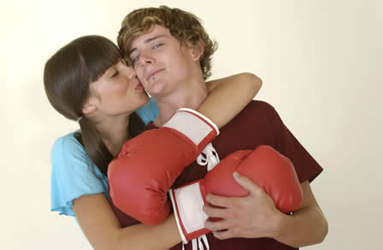
Diferencias entre chicas y chicos
El:
Necesita sentirse competente, valeroso y confiado
Necesita ser animado sin críticas ni sermones
Está dispuesto a llamar la atención

Slide 21
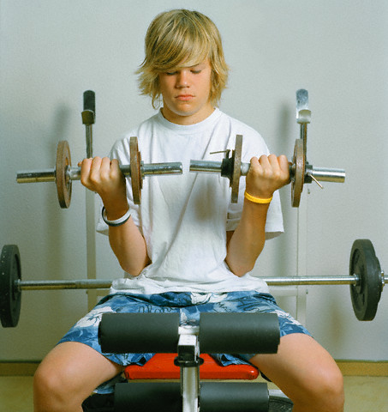
El:
Quiere estar al mando
Le encanta competir, medir fuerzas, exponerse al peligro
No acepta competir con una mujer
Resuelve sus problemas racionalmente
Le gusta los amigos y los aplausos

Slide 22
En resumen…
Los chicos están más resueltos en hacer las cosas, para luchar, competir, enfrentar los desafíos.
Son como un ladrillo, con una fina capa de crema batida encima.

Slide 23
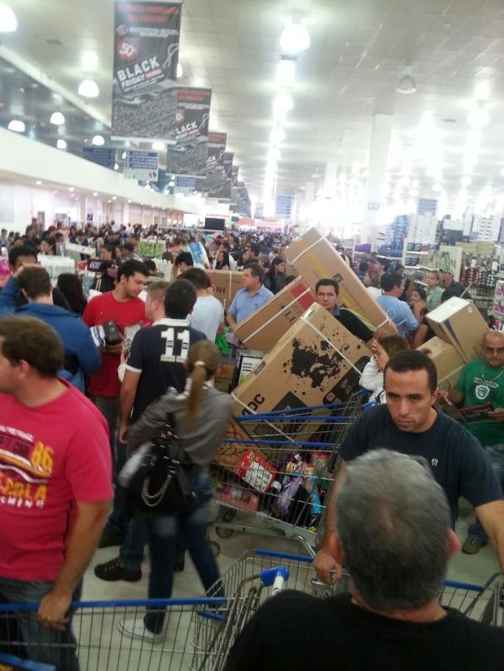
Las chicas que se enorgullecen de tener mucho chicos detrás de ellas, deben recordar que los precios bajos siempre atraen a muchos clientes

Slide 24
¿Cómo relacionarse con el sexo opuesto?

Slide 26
Pasión: Un fenómeno bioquímico
Corteza cerebral
Las pupilas se dilatan
Los músculos faciales se contraen
Ojos en los labios
Postura sincronizada
Se acelera el corazón
Las manos sudan
La respiración se acelera
Los ojos brillan

Slide 27
La pasión romántica causa reacciones químicas. El cuerpo produce anfetaminas naturales:
La dopamina
La norepinefrina
Feniletilamina
Causan euforia y puede ser adictivo (adictos al amor)

Slide 28
Amor x Pasión
Distribuye calor
Es incondicional
Da libertad
Valoriza el diálogo
Tranquilo y constante rayo de sol
Exige atención
Depende de la belleza
Es celoso
Caricias
En la onda relámpago

Slide 29
Amor a primera vista
Un agarrón: Pasión sin compromiso, irresponsable, negligente consigo mismo y con los demás.
Es un ladrón emocional
Derrame de emociones - excitación sexual

Slide 30
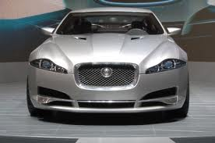
Amor a primera vista
Jaguar

Slide 31
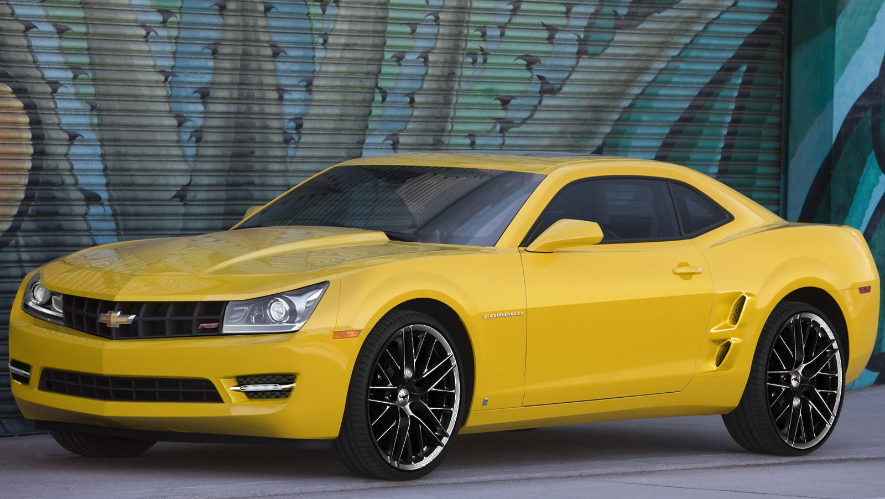
Amor a primera vista
Camaro

Slide 32
Amor a primera vista
Las Citas, son igual a los empleos:
Hay Vacantes….
Lo que falta son las personas calificadas para ocupar el cargo!

Slide 33
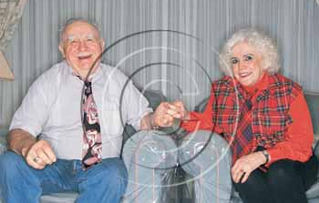
Amor a primera vista
o
Amor a perder la vista
O Plano de Deus
“Por isso, deixa o homem pai e mãe e se une à sua mulher,
tornando-se os dois uma só carne.” Gênesis 2:24

Slide 34
Enamoramiento
Indica que está dejando la niñez y avanzando hacia la edad adulta
Ayuda en el desarrollo de la personalidad
Aprende a expresar afecto
Aprende a comunicar sus ideas y pensamientos
Aprende intimidad
Aprende a conocer sus límites

Slide 35
Enamoramiento
La relación es más larga
El cuerpo comienza a producir endorfina
Sensación de seguridad, calma y tranquilidad

Slide 36
Hazte amiga de su familia y de sus amigos

Slide 37
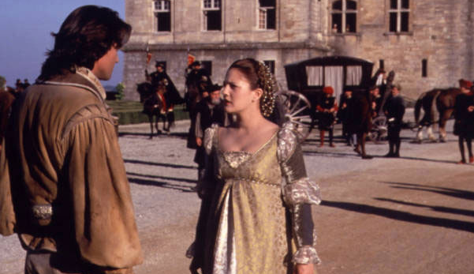
Participa de todos los programas de la iglesia
Participa de todos los programas de las iglesias vecinas
Participa de todas las reuniones de la Misión

Slide 38
No me olvido de orar
Todos los días por
NOSOTROS DOS
Dios tiene un plan para tu vida
Ora!

